Slide 1





Chào mừng các con đến với tiết học Tiếng Việt

Slide 2
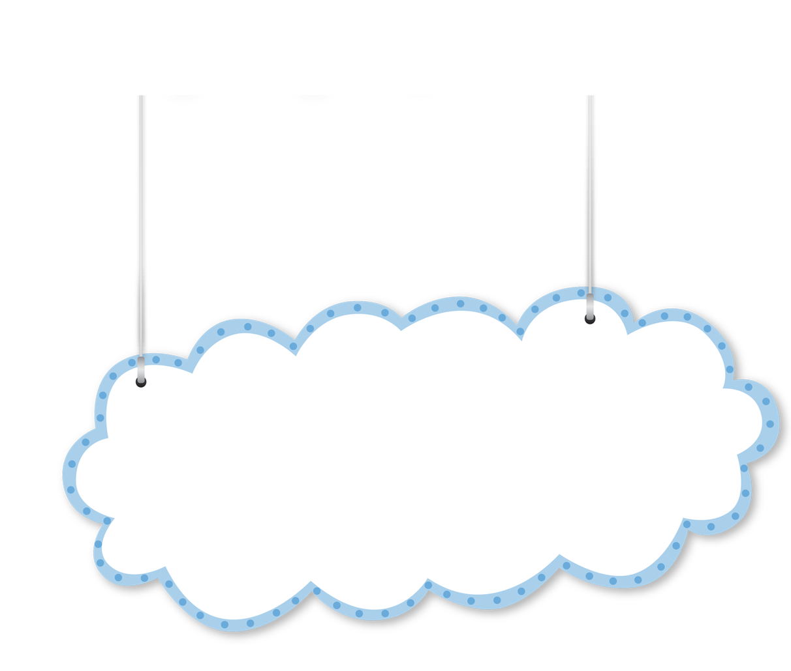

Khởi động

Slide 3


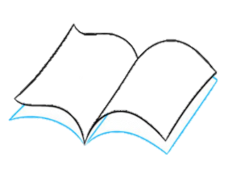
Chia sẻ

Slide 4

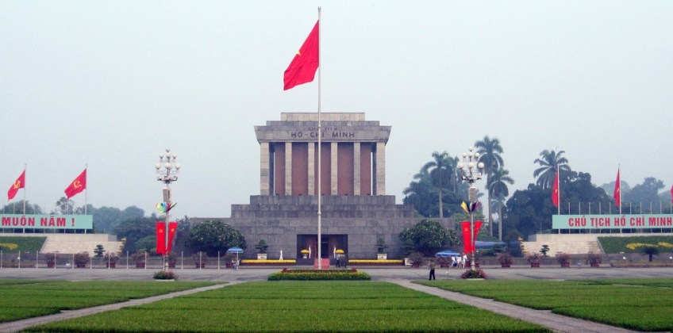
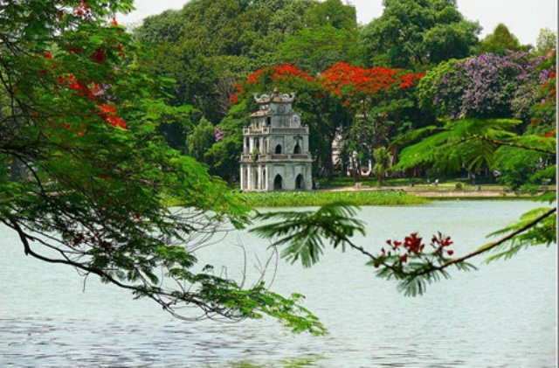
Em biết những gì về thủ đô?
Hà Nội là thủ đô của nước ta. Đó là một thành phố lớn và đẹp. Hà Nội đẹp ở điểm mang nét hiện đại nhưng lại không mất đi những vẻ đẹp truyền thống. Hà Nội có Lăng Bác Hồ. Hà Nội có Hồ Gươm, có cầu Thê Húc,... Hà Nội có rất nhiều món ăn ngon.

Slide 5
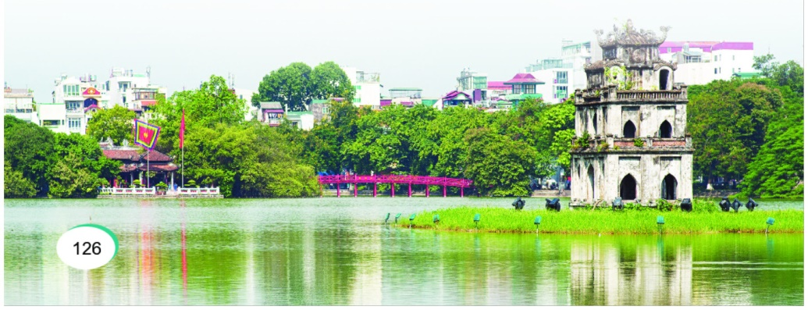
Khởi động
Tranh vẽ cảnh gì?

Slide 6


Thứ ngày tháng năm 2022
TiếngViệt
Bài 29:: Hồ Gươm
(Tiết 1,2)

Slide 7


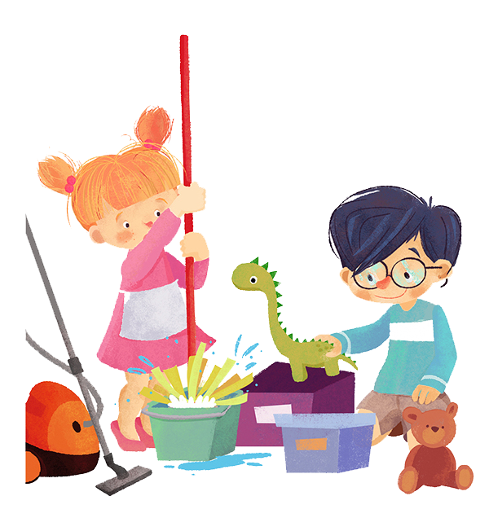

Tiết 1

Slide 8

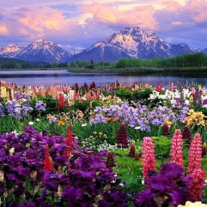
Hồ Gươm
ĐỌC MẪU
Bài giảng thiết kế bởi Vũ Hồng
LH: FB Vũ Hồng | https://www.facebook.com/vuhong1972 | hongvu7219@gmail.com
Nhà tôi ở Hà Nội, cách Hồ Gươm không xa. Từ trên cao nhìn xuống, mặt hồ như một chiếc gương bầu dục lớn, sáng long lanh.
Cầu Thê Húc màu son, cong cong như con tôm, dẫn vào đền Ngọc Sơn. Mái đền lấp ló bên gốc đa già, rễ lá xum xuê. Xa một chút là Tháp Rùa, tường rêu cổ kính. Tháp xây trên gò đất giữa hồ, cỏ mọc xanh um.
Có buổi, người ta thấy có con rùa lớn, đầu to như trái bưởi, nhô lên khỏi mặt nưóc. Rùa như lắng nghe tiếng chuông đồng hồ trên tầng cao như bưu điện, buông từng tiếng ngân nga trong gió. Tôi thầm nghĩ: không biết có phải rùa đã từng ngậm thanh kiếm của vua Lê thắng giặc đó không?
(Theo Ngô Quân Miện)
Notes:
Bài giảng được thiết kế bởi: Vũ Hồng
LH: FB Vũ Hồng | https://www.facebook.com/vuhong1972/ | hongvu7219@gmail.com

Slide 9

Hồ Gươm
Tìm từ khó đọc
Nhà tôi ở Hà Nội, cách Hồ Gươm không xa. Từ trên cao nhìn xuống, mặt hồ như một chiếc gương bầu dục lớn, sáng long lanh.
Cầu Thê Húc màu son, cong cong như con tôm, dẫn vào đền Ngọc Sơn. Mái đền lấp ló bên gốc đa già, rễ lá xum xuê. Xa một chút là Tháp Rùa, tường rêu cổ kính. Tháp xây trên gò đất giữa hồ, cỏ mọc xanh um.
Có buổi, người ta thấy có con rùa lớn, đầu to như trái bưởi, nhô lên khỏi mặt nưóc. Rùa như lắng nghe tiếng chuông đồng hồ trên tầng cao như bưu điện, buông từng tiếng ngân nga trong gió. Tôi thầm nghĩ: không biết có phải rùa đã từng ngậm thanh kiếm của vua Lê thắng giặc đó không?
(Theo Ngô Quân Miện)

Slide 10
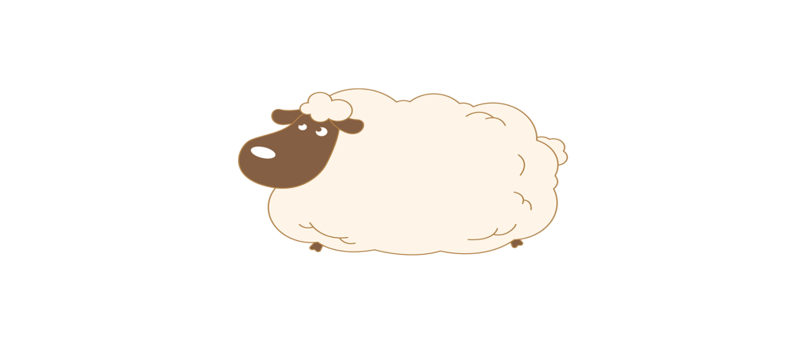


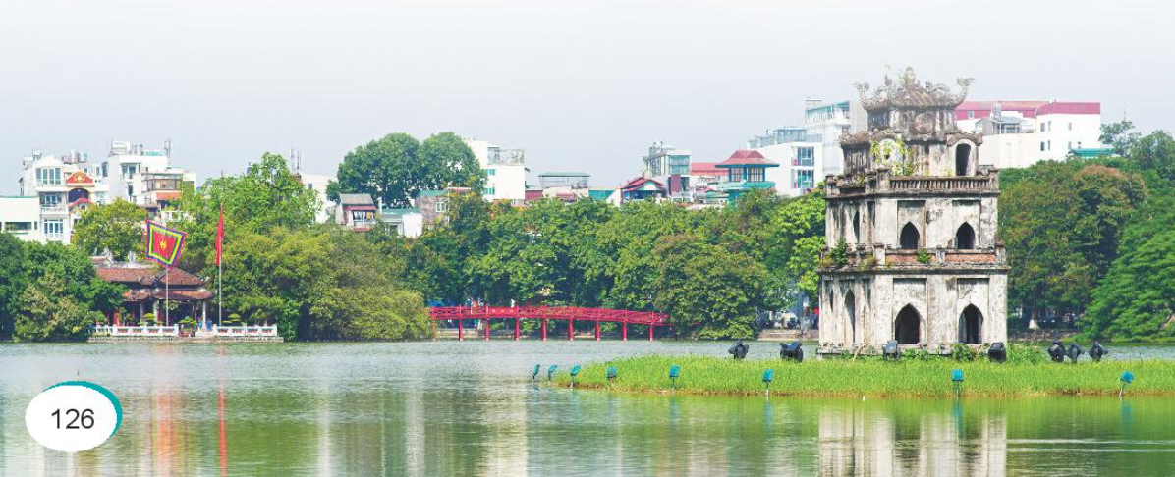


LUYỆN ĐỌC TỪ KHÓ
Hồ Gươm
gương
Xum xuê
Tiếng chuông
Thanh gươm

Slide 11

Luyện đọc câu dài.
Từ trên cao nhìn xuống, mặt hồ như một chiếc gương bầu dục lớn, sáng long lanh.
3
1
4
Rùa như lắng nghe tiếng chuông đồng hồ trên tầng cao như bưu điện, buông từng tiếng ngân nga trong gió.
2

Slide 12

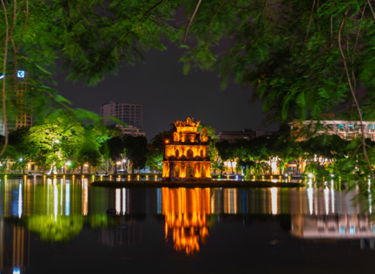
Giải nghĩa từ
- Hồ Gươm: còn gọi là hồ Hoàn Kiếm, ở Thủ đô Hà Nội.
- Cổ kính: Cổ và trang nghiêm.

Slide 13
Hồ Gươm
Luyện đọc từng đoạn
1
Nhà tôi ở Hà Nội, cách Hồ Gươm không xa. Từ trên cao nhìn xuống, mặt hồ như một chiếc gương bầu dục lớn, sáng long lanh.
Cầu Thê Húc màu son, cong cong như con tôm, dẫn vào đền Ngọc Sơn. Mái đền lấp ló bên gốc đa già, rễ lá xum xuê. Xa một chút là Tháp Rùa, tường rêu cổ kính. Tháp xây trên gò đất giữa hồ, cỏ mọc xanh um.
Có buổi, người ta thấy có con rùa lớn, đầu to như trái bưởi, nhô lên khỏi mặt nưóc. Rùa như lắng nghe tiếng chuông đồng hồ trên tầng cao như bưu điện, buông từng tiếng ngân nga trong gió. Tôi thầm nghĩ: không biết có phải rùa đã từng ngậm thanh kiếm của vua Lê thắng giặc đó không?
(Theo Ngô Quân Miện)
2
3

Slide 14

LUYỆN ĐỌC TRONG NHÓM

Slide 15

Đọc trước lớp.

Slide 16
Hồ Gươm
Đọc toàn bài
Nhà tôi ở Hà Nội, cách Hồ Gươm không xa. Từ trên cao nhìn xuống, mặt hồ như một chiếc gương bầu dục lớn, sáng long lanh.
Cầu Thê Húc màu son, cong cong như con tôm, dẫn vào đền Ngọc Sơn. Mái đền lấp ló bên gốc đa già, rễ lá xum xuê. Xa một chút là Tháp Rùa, tường rêu cổ kính. Tháp xây trên gò đất giữa hồ, cỏ mọc xanh um.
Có buổi, người ta thấy có con rùa lớn, đầu to như trái bưởi, nhô lên khỏi mặt nưóc. Rùa như lắng nghe tiếng chuông đồng hồ trên tầng cao như bưu điện, buông từng tiếng ngân nga trong gió. Tôi thầm nghĩ: không biết có phải rùa đã từng ngậm thanh kiếm của vua Lê thắng giặc đó không?
(Theo Ngô Quân Miện)

Slide 17

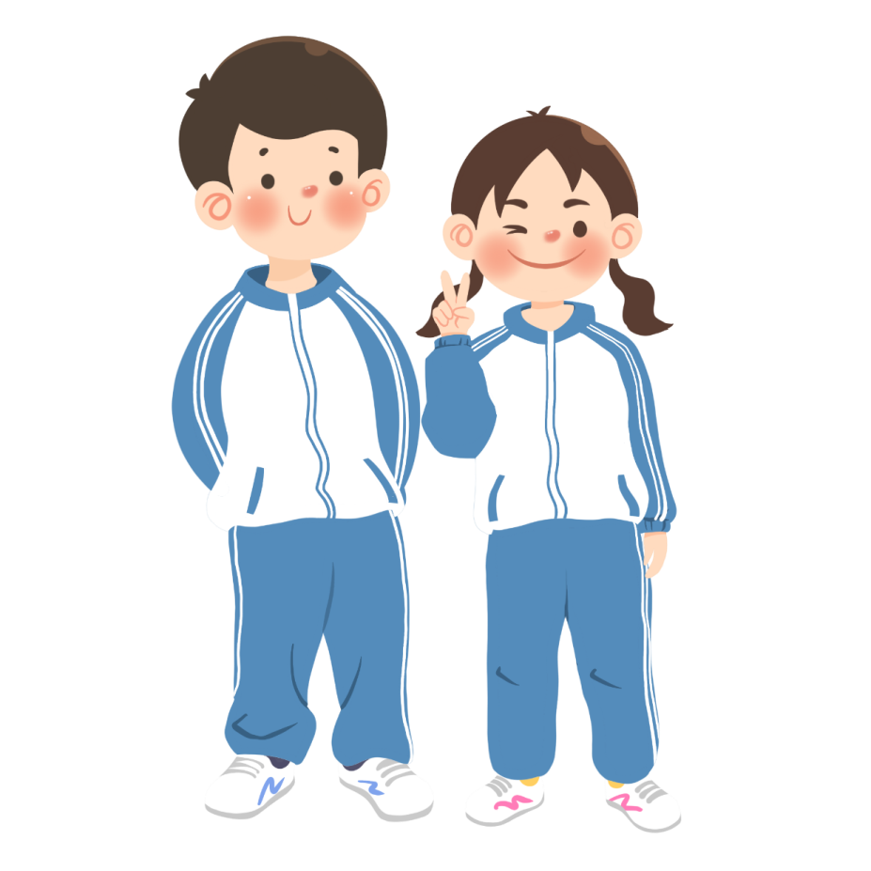
Tiết 2

Slide 18

TRẢ LỜI
CÂU HỎI

Slide 19
Hồ Gươm
Đọc toàn bài
Nhà tôi ở Hà Nội, cách Hồ Gươm không xa. Từ trên cao nhìn xuống, mặt hồ như một chiếc gương bầu dục lớn, sáng long lanh.
Cầu Thê Húc màu son, cong cong như con tôm, dẫn vào đền Ngọc Sơn. Mái đền lấp ló bên gốc đa già, rễ lá xum xuê. Xa một chút là Tháp Rùa, tường rêu cổ kính. Tháp xây trên gò đất giữa hồ, cỏ mọc xanh um.
Có buổi, người ta thấy có con rùa lớn, đầu to như trái bưởi, nhô lên khỏi mặt nưóc. Rùa như lắng nghe tiếng chuông đồng hồ trên tầng cao như bưu điện, buông từng tiếng ngân nga trong gió. Tôi thầm nghĩ: không biết có phải rùa đã từng ngậm thanh kiếm của vua Lê thắng giặc đó không?
(Theo Ngô Quân Miện)

Slide 20
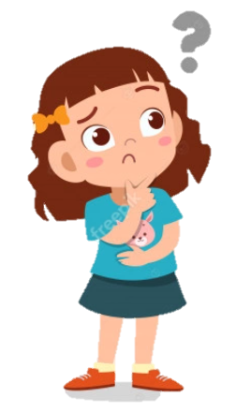

Đọc toàn bài
Hồ Gươm
1. Bài văn tả những cảnh đẹp nào ở Hồ Gươm?
Những cảnh đẹp ở Hồ Gươm được tác giả miêu tả là: cầu Thê Húc, đền Ngọc Sơn, Tháp Rùa.

Slide 21
Đọc đoạn 2
HỒ GƯƠM
Cầu Thê Húc màu son, cong cong như con tôm, dẫn vào đền Ngọc Sơn. Mái đền lấp ló bên gốc đa già, rễ lá xum xuê. Xa một chút là Tháp Rùa, tường rêu cổ kính. Tháp xây trên gò đất giữa hồ, cỏ mọc xanh um.
2. Cầu Thê Húc được miêu tả như thế nào?
Cầu Thê Húc màu son, cong cong như con tôm, dẫn vào đền Ngọc Sơn.

Slide 22
Đọc đoạn 2
HỒ GƯƠM
Cầu Thê Húc màu son, cong cong như con tôm, dẫn vào đền Ngọc Sơn. Mái đền lấp ló bên gốc đa già, rễ lá xum xuê. Xa một chút là Tháp Rùa, tường rêu cổ kính. Tháp xây trên gò đất giữa hồ, cỏ mọc xanh um.
3. Nói 1 – 2 câu giới thiệu về Tháp Rùa.
Tháp Rùa ở Hồ Gươm. Tháp được xây trên gò đất giữa hồ, có tường rêu cổ kính.

Slide 23
Đọc đoạn 3
HỒ GƯƠM
Có buổi, người ta thấy có con rùa lớn, đầu to như trái bưởi, nhô lên khỏi mặt nưóc. Rùa như lắng nghe tiếng chuông đồng hồ trên tầng cao như bưu điện, buông từng tiếng ngân nga trong gió. Tôi thầm nghĩ: không biết có phải rùa đã từng ngậm thanh kiếm của vua Lê thắng giặc đó không?
4. Khi thấy rùa hiện lên trên mặt hồ, tác giả nghĩ đến điều gì?
Khi thấy rùa hiện lên trên mặt hồ, tác giả đã nghĩ rằng không biết đây có phải rùa đã từng ngậm thanh kiếm của vua Lê thắng giặc đó không?

Slide 24
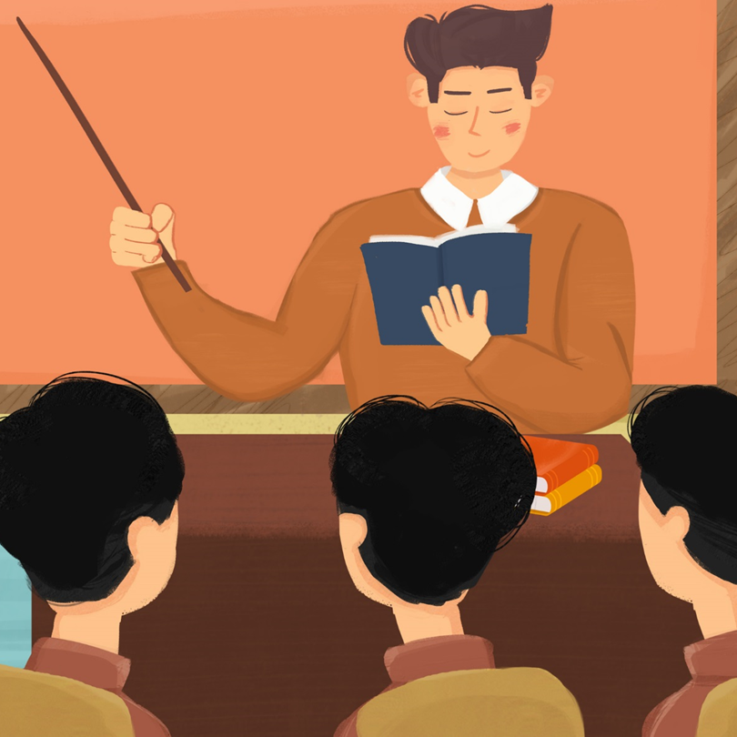
LUYỆN TẬP THEO VĂN BẢN ĐỌC

Slide 25

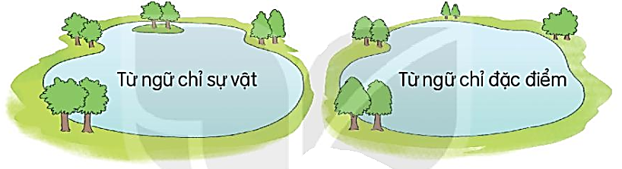

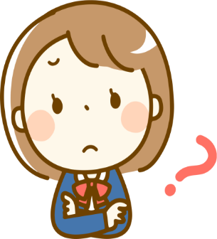
1. Xếp các từ ngữ dưới đây vào nhóm thích hợp:
Cong cong
Rùa
Lớn
Trái bưởi
Thanh kiếm
Xum xuê

Slide 26

2. Kết hợp từ ngữ ở cột A với từ ngữ ở cột B để tạo câu.
A
B
Mặt hồ
như con tôm
Cầu Thê Húc cong cong
như trái bưởi
Đầu rùa to
như chiếc gương bầu dục lớn

Slide 27





Bài đọc giúp em học hỏi được điều gì?
Hồ Gươm nằm ở thủ đô Hà Nội. Hồ Gươm có Tháp Rùa, có cầu Thê Húc, có đền Ngọc Sơn. Hồ có tên gọi là Hồ Gươm vì nó gắn với sự tích vua Lê trả gươm cho rùa vàng sau khi thắng trận.

Slide 28








Củng cố và dặn dò

Slide 29
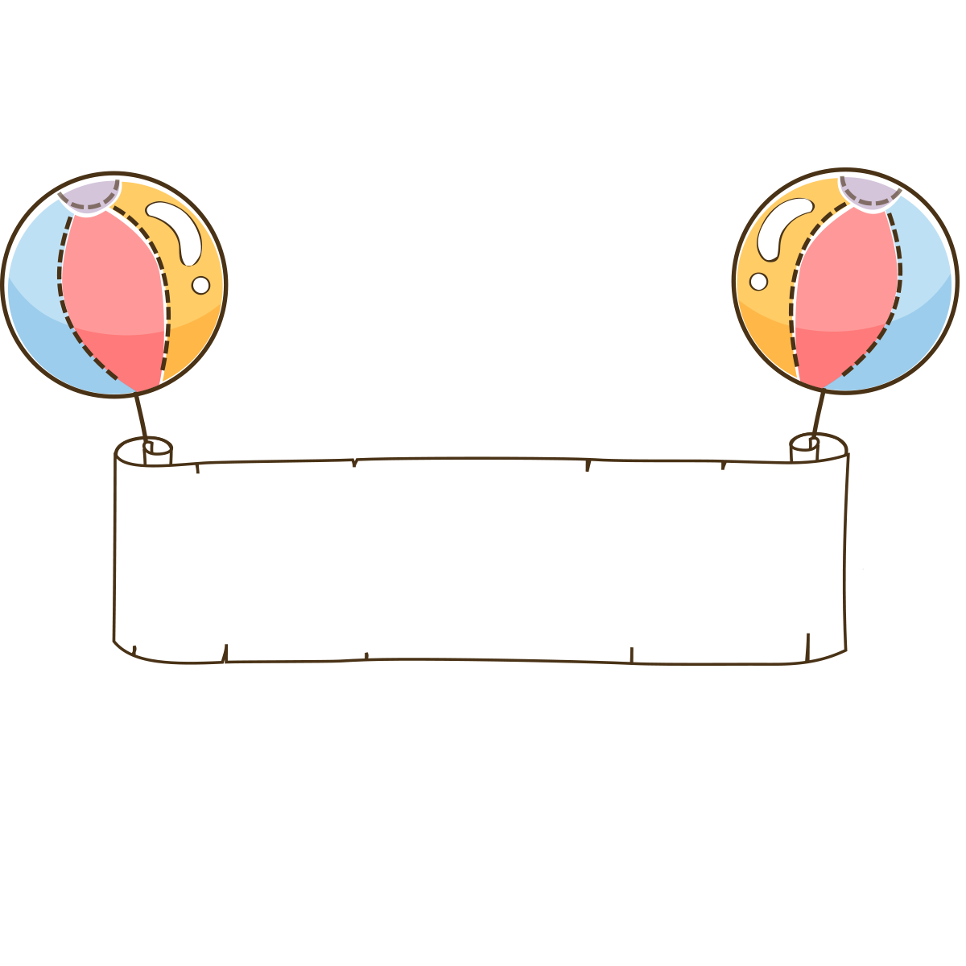












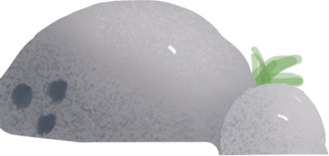
Tạm biệt và hẹn gặp lại các con

